Slide 1
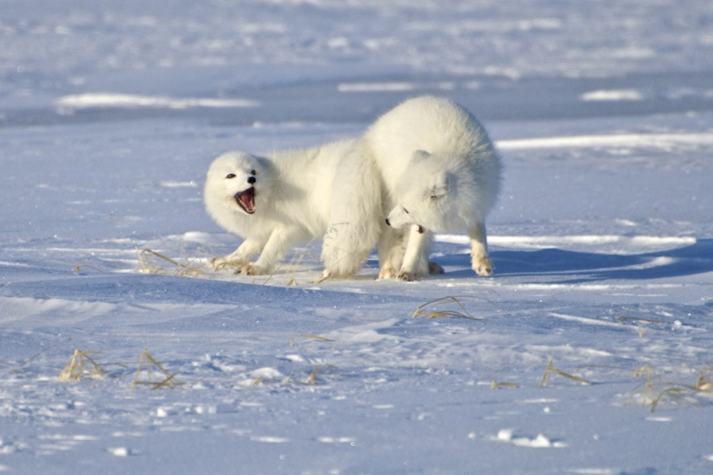
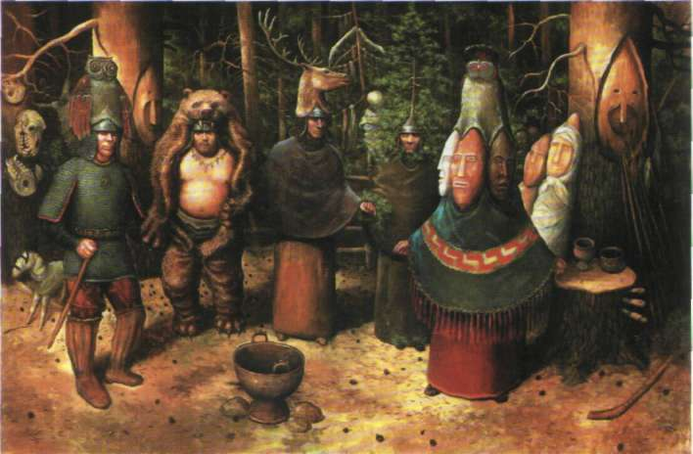
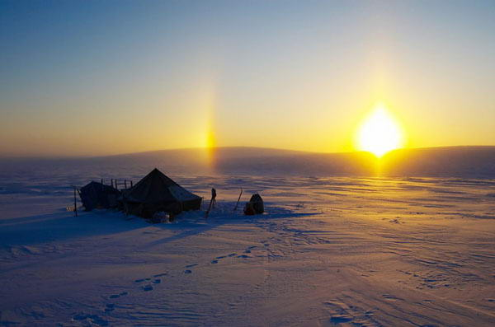
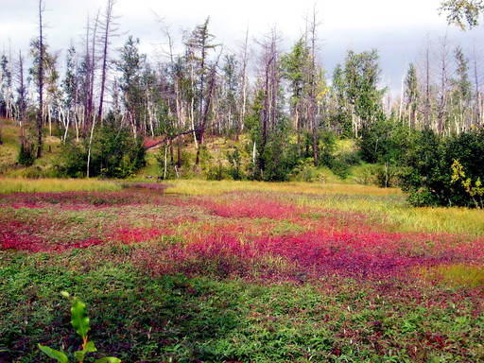
Население Тундры

Slide 2
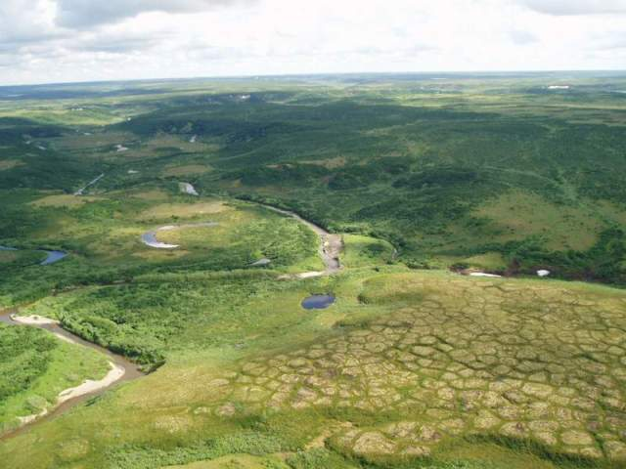
Слово «тундра» имеет происхождение от «тунтури», что в переводе с языка саами означает «сопки» - невысокие вершины, которые не покрыты лесом.

Slide 3
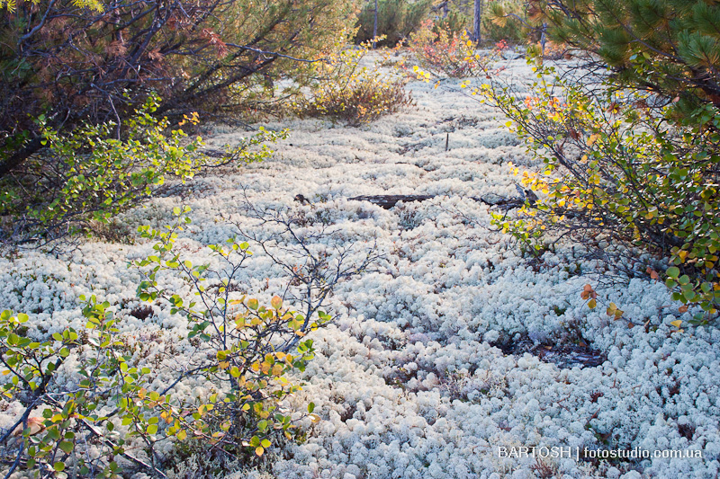
Тундра

Slide 4
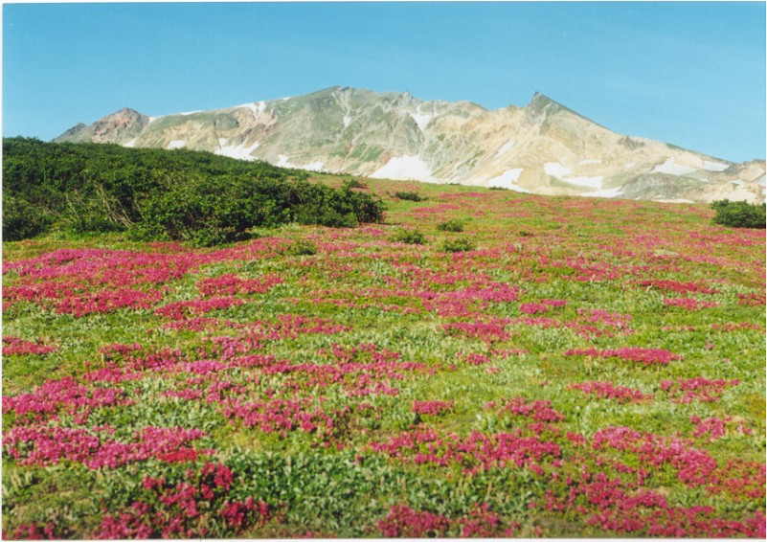
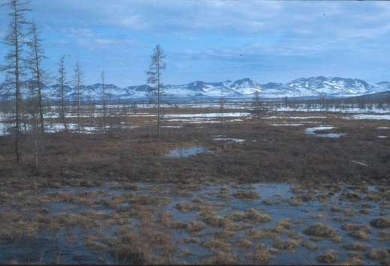
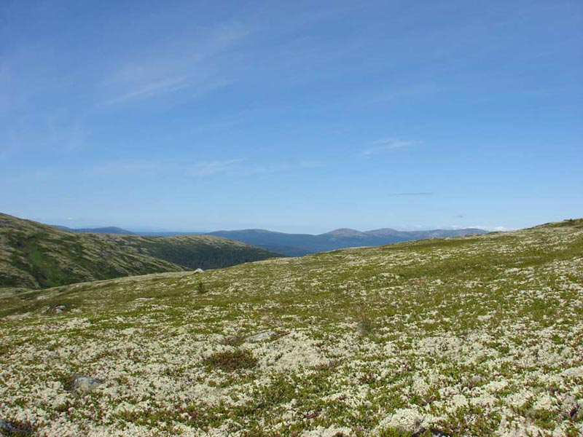
Поверхность тундры представляет собой бескрайнюю
равнину с многочисленными реками, озерами и болотами.
Кое-где она пересекается каменистыми грядами или прерывается возвышенностями.

Slide 5
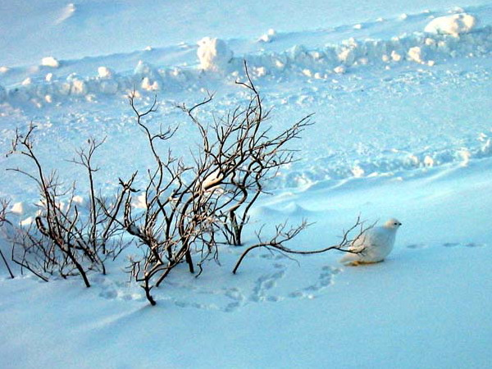
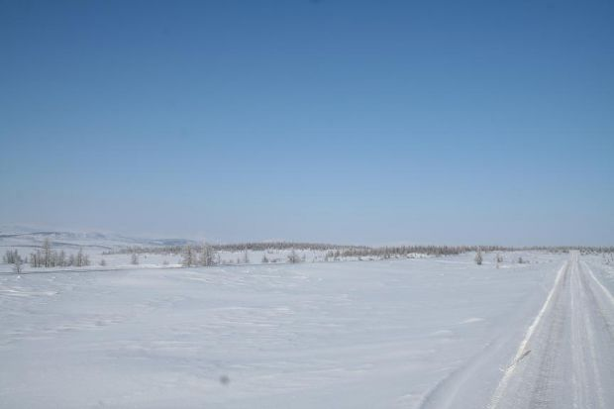
Климат Тундры
Тундра – это царство холода, снега, пронизывающего ветра, многолетней мерзлоты, метелей и буранов. Зима здесь долгая и холодная.
Мощность снежного покрова от 30 до 40 см, а местами до 50 см. Снег сухой сыпучий, сдувается ветром с одних участков и скапливается в других.

Slide 6
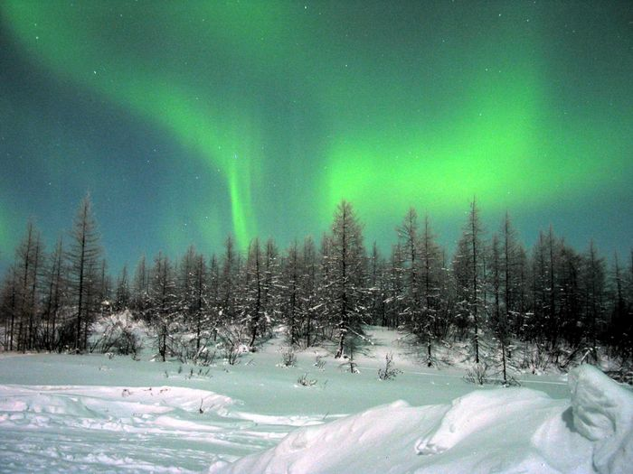
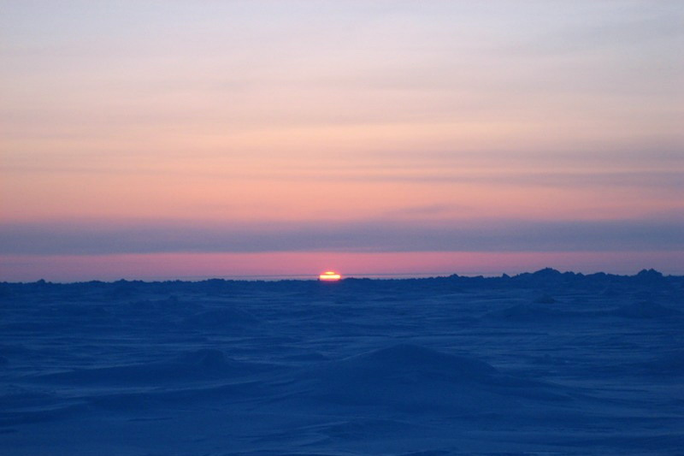
Холодный период
Во тьме полярной ночи, тундра кажется безжизненной голой пустыней. Здесь холодно, пустынно и грандиозно, как в чертогах Снежной Королевы!
Зима длится 6—8 месяцев, часты морозы, доходящие до —50 °С, сильные холодные ветры, переходящие в снежные бури.

Slide 7
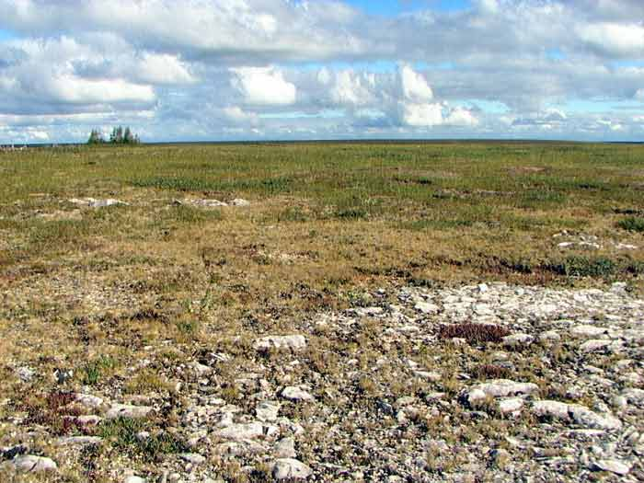
Теплый период
Теплый период в тундре короткий. Не больше двух-трех недель длится время, которое с полным правом можно назвать летом. В это время стоит теплая, часто солнечная погода, а температура воздуха достигает в самые теплые дни +20…+25ºС. Но средняя температура июля составляет +5…+10ºС.

Slide 8
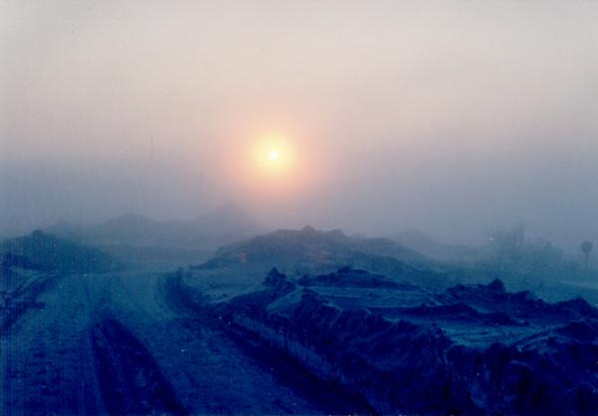
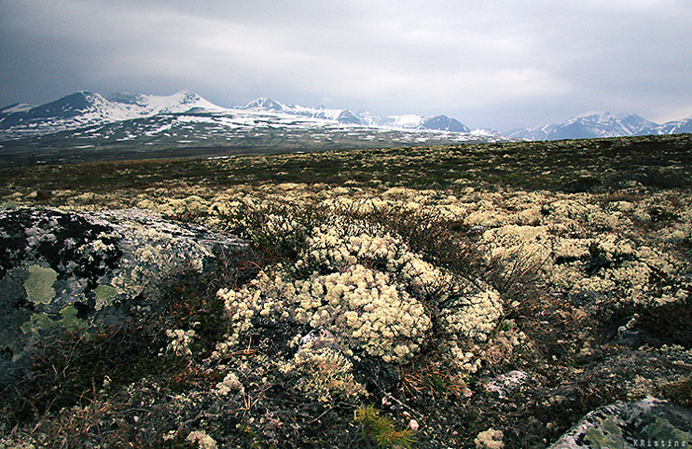
Вследствие низкой температуры воздуха испаряемость очень мала и поэтому в атмосферу поступает ничтожное количество влаги. В результате количество атмосферных осадков в среднем за год достигает всего 200—300 мм. В этом отношении тундра похожа па пустыню. Правда, дожди в тундре идут часто, но это бывают только моросящие осадки.

Slide 9
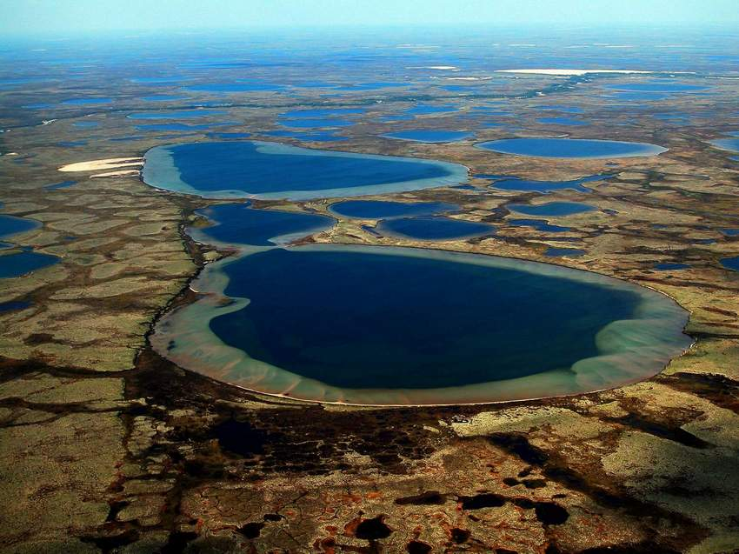
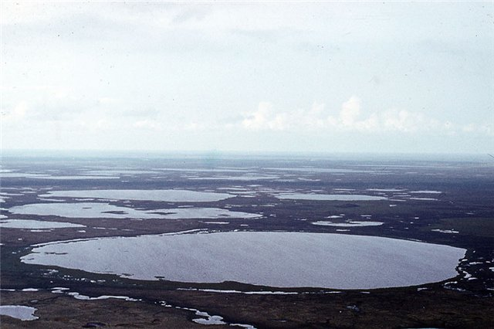
В тундре много воды, высокая степень влажности почвы и воздуха. Большие пространства заняты болотами.
Повсеместно распространена многолетняя мерзлота, оттаивающая летом всего на несколько десятков сантиметров.

Slide 10
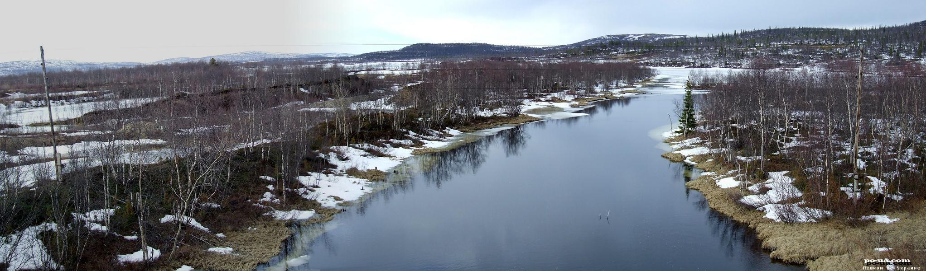
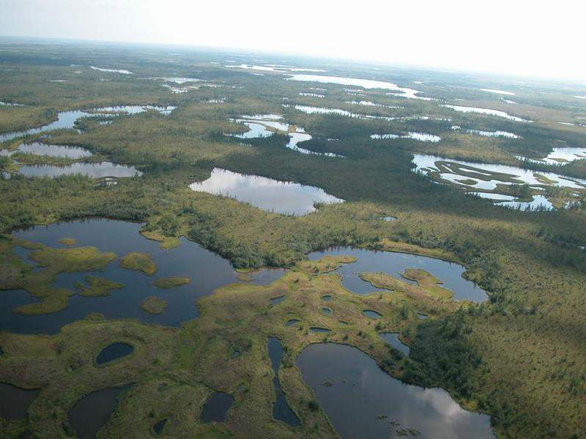
Тундра буквально усеяна неглубокими и небольшими озерами. В местах более глубокого протаивания возникают неглубокие котловины, заполненные водой.
Велик и речной сток. Реки в летнее время многоводны.

Slide 11
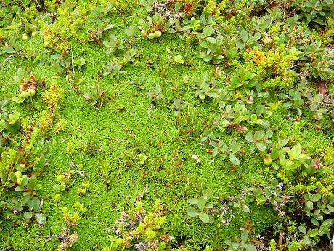
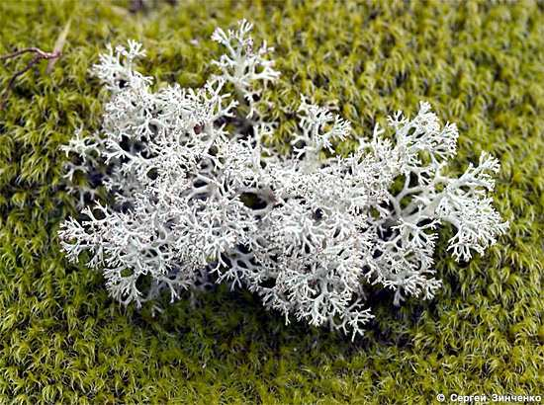
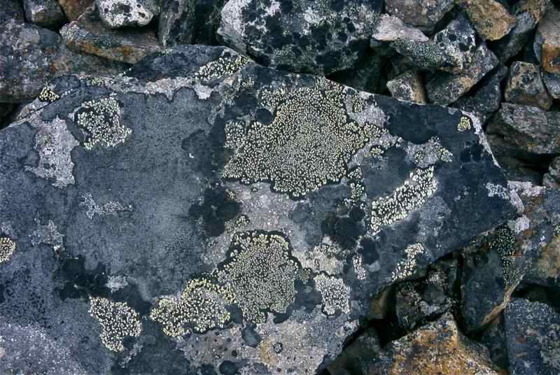
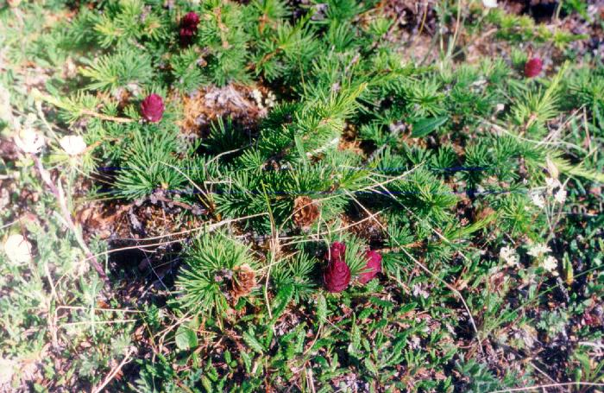
Хозяевами в тундре являются мхи и лишайники, неприметные и очень выносливые.

Slide 12
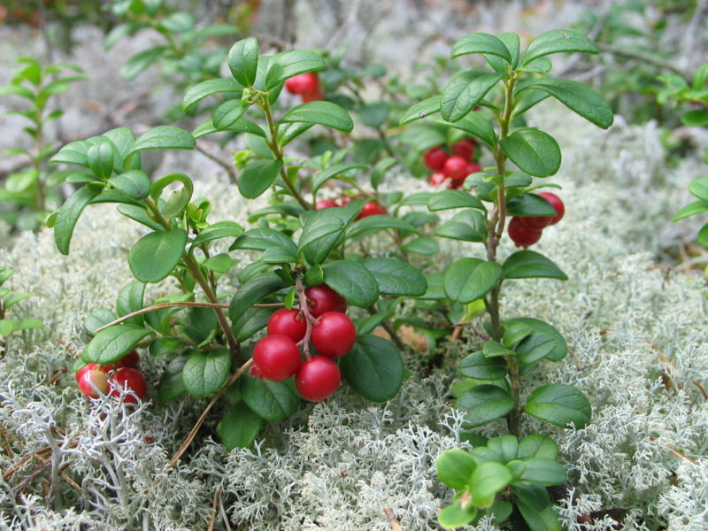
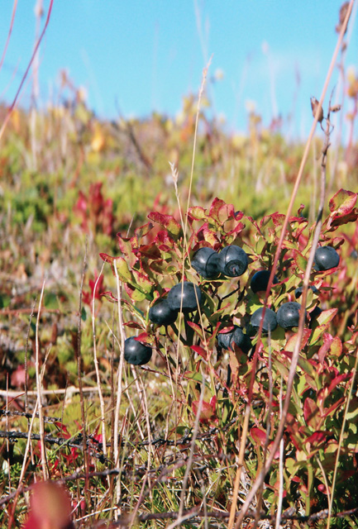
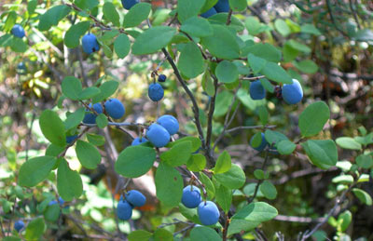
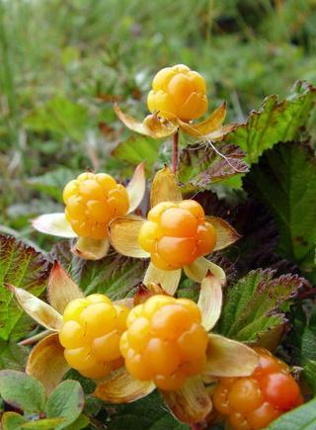
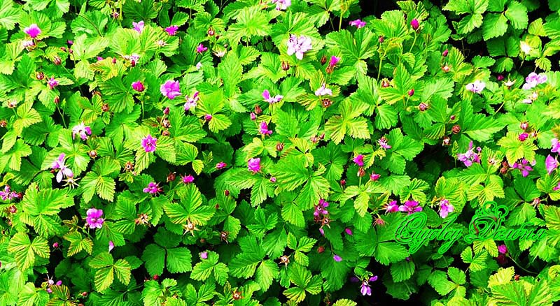
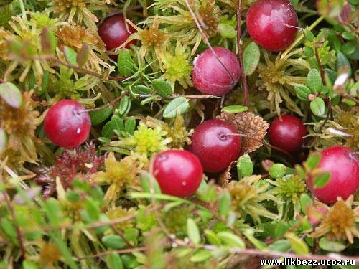
Обильны ягодные кустарнички: брусника, голубика, черника, морошка, княженика, клюква и др.

Slide 13
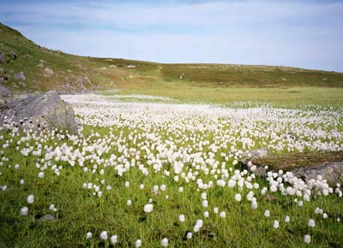
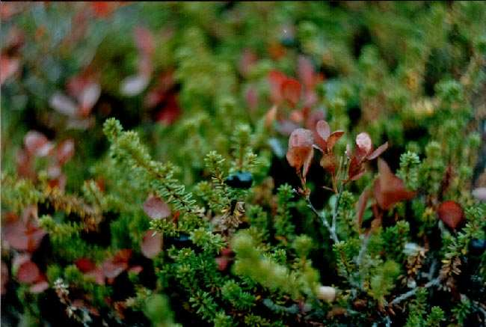
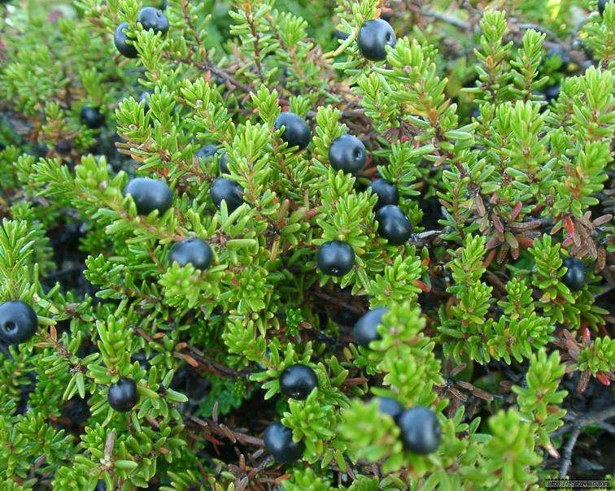
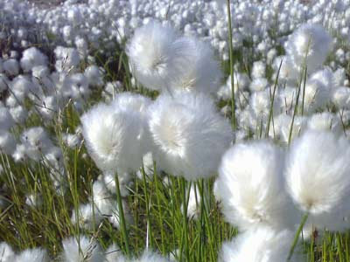
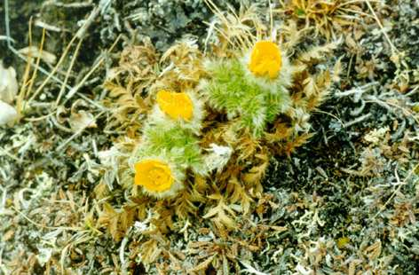
Основную массу цветковых растений тундры представляют кустарники, кустарнички и многолетние травы.

Slide 14
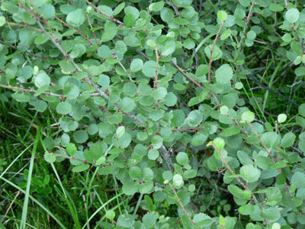
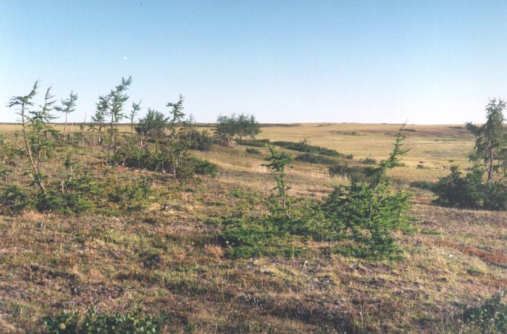
Карликовые деревья
Вдоль берегов многочисленных ручьев, речек, глубоких луж и озер сосредоточиваются заросли низкорослых кустарников: карликовой березы, полярной ивы, ольхи а осины, стволы и ветви которых ничтожно малы и скорее похожи на стебельки трав.

Slide 15
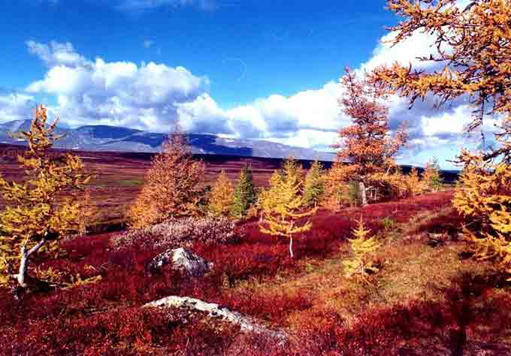
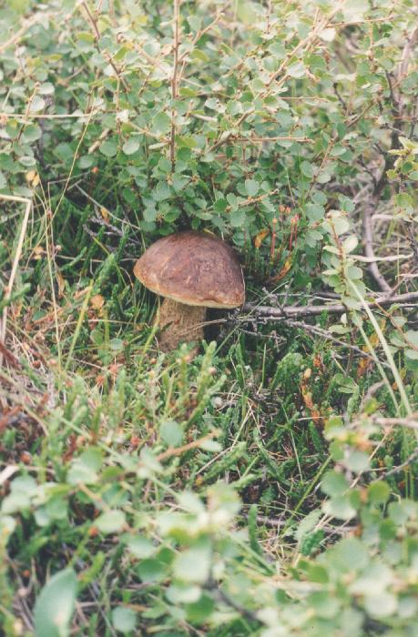
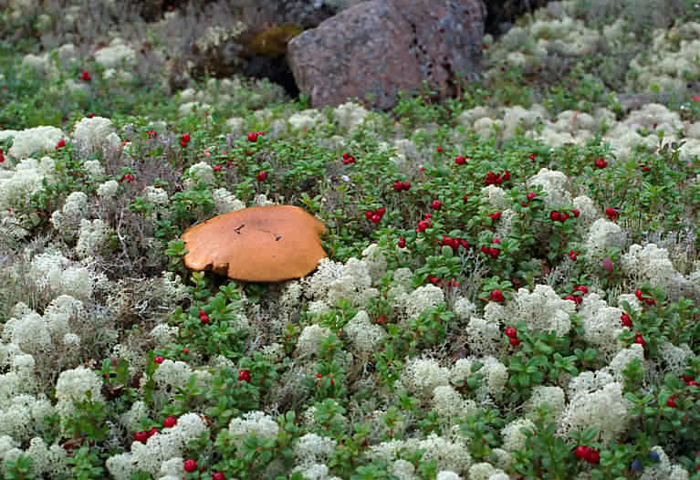
«Золотая осень» красива в тундре. Тундра раздолье для грибника. Грибы чуть ниже карликовых березок и ив,
и очень хорошо видны.

Slide 16
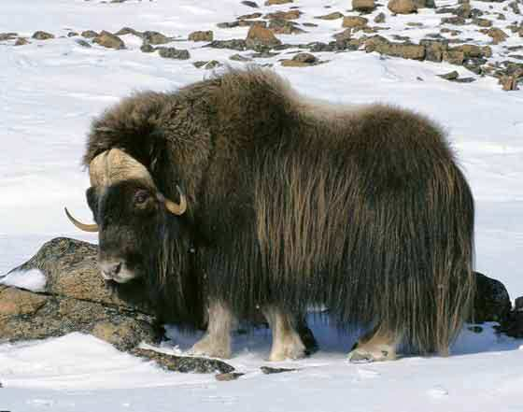
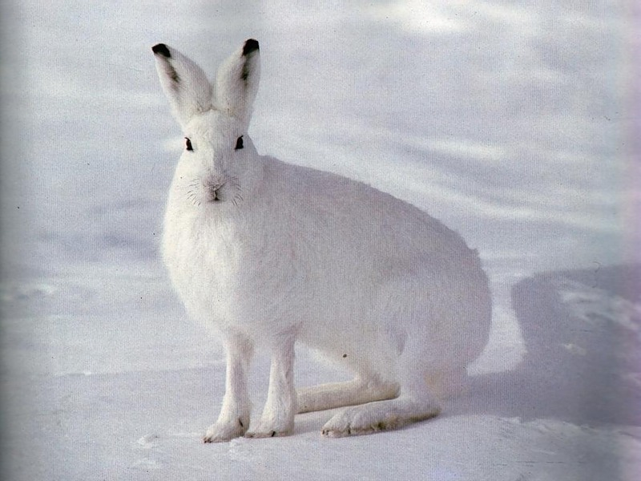
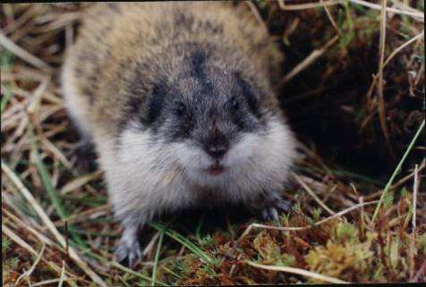
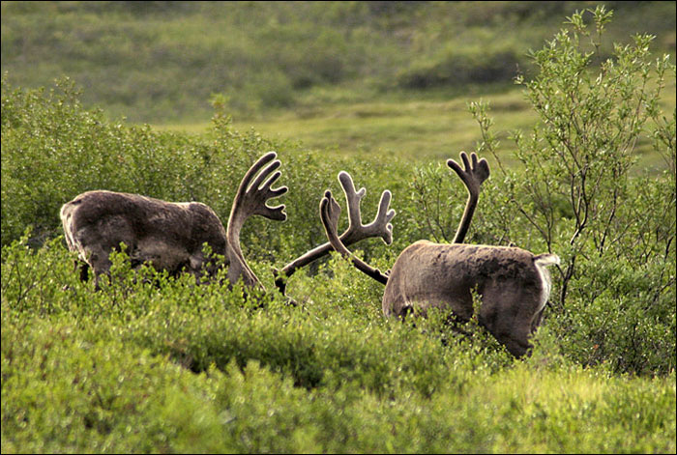
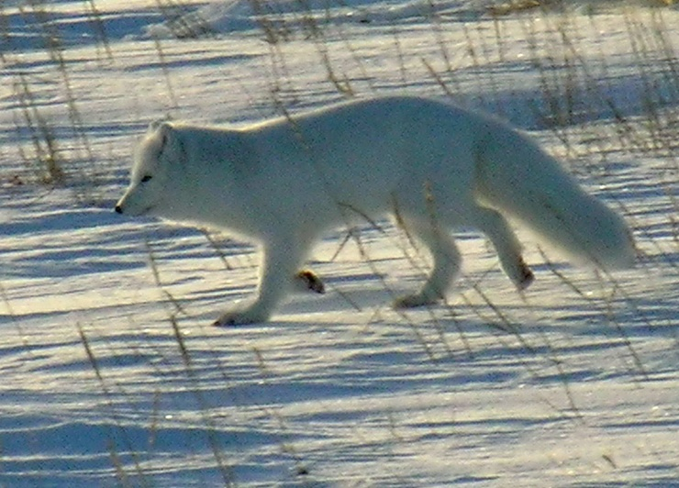
Животный мир тундры: северный олень, песец, овцебык, заяц-беляк, лемминг

Slide 17
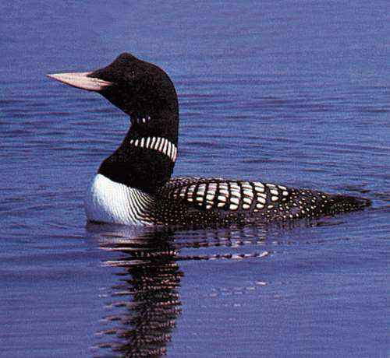
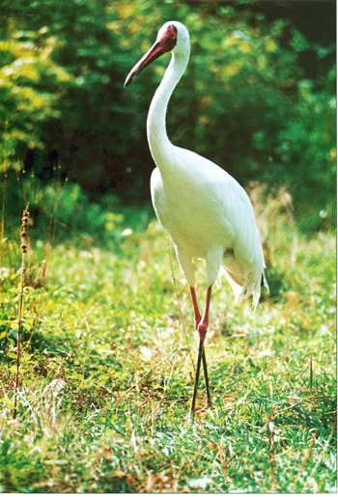
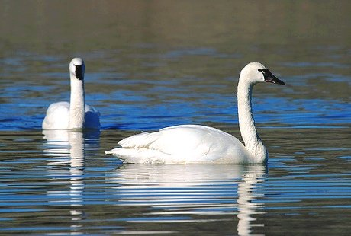
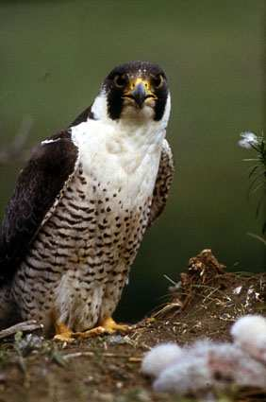
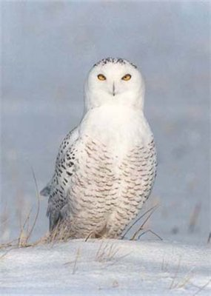


В тундре среди травянистых болот и на открытых мохово-лишайниковых кочках, по берегам рек и озер, заросших осокой и пушицей, устраивают гнезда многочисленные водоплавающие птицы и кулики.

Slide 18




Города в тундре: Норильск, Мурманск, Нарьян-Мар

Slide 19

Тундра зимой

Slide 20


Северное сияние

Slide 21

Восход солнца

Slide 22

Весна в тундре

Slide 23

Лето в тундре

Slide 24



Население тундры

Slide 25

Тундра занимает 1/5 часть территории России. Тысячелетия назад поселились на этих землях люди. Но из-за суровых природных условий тундра заселена редко.
Плотность населения в тундре невелика: меньше 1 человека на I кв. км. Здесь живут ханты, манси, эскимосы, эвенки, саами, ненцы, якуты, чукчи и др

Slide 26

Ханты

Slide 27

Ханты

Slide 28


МАнси

Slide 29

эскимосы

Slide 30

эскимосы

Slide 31

эвенки

Slide 32

эвенки

Slide 33

чукчи

Slide 34

чукчи

Slide 35

Саамы

Slide 36


Саамы - рыболовы и оленеводы, охотники

Slide 37

Работа саамов

Slide 38



Саамские игры

Slide 39

Оленья упряжка (нарты, каюр)

Slide 40


Чум

Slide 41


Малица- пальто с капюшоном

Slide 42


Пимы- обувь саамов

Slide 43


Куклы в национальных костюмах

Slide 44





Итог

Slide 45
Занятие
Коренные жители занимаются оленеводством, рыболовством, охотой (песцы, морской зверь). Оленеводство—основа хозяйственной деятельности коренных жителей тундры. В России сосредоточено 71% мирового поголовья северных оленей — 2,2 млн. Олень дает жителю Севера все— мясо употребляют в пищу, из шкур изготовляется одежда, обувь, переносные жилища—чумы, яранги. Не менее важен олень как транспортное средство. В северных районах тундры широко распространено ездовое собаководство. Собачьи упряжки надежнее даже некоторых современных видов транспорта. Они не подведут в пургу, когда техника бессильна. Упряжка в 10 — 12 собак ненецких лаек везет нарты с грузом 400 — 500 кг со скоростью 7 — 10 км/ч. За сутки собачья упряжка с грузом проходит 70 — 80 км, а налегке 150 — 200 км. Из собачьих шкур шьют очень теплую одежду и обувь.

Slide 46

Местное население тундры долгое время жило в полном согласии с природой. Коренные жители края веками вырабатывали правила поведения в окружающей природе, меры защиты и сохранения ее богатств. Однако сейчас взаимоотношения человека и природы резко изменились. В последние десятилетия зона тундр подвергается интенсивному хозяйственному освоению; затронуто уже более 50% ее территории.

Slide 47

Молодцы!!!

